Slide 1
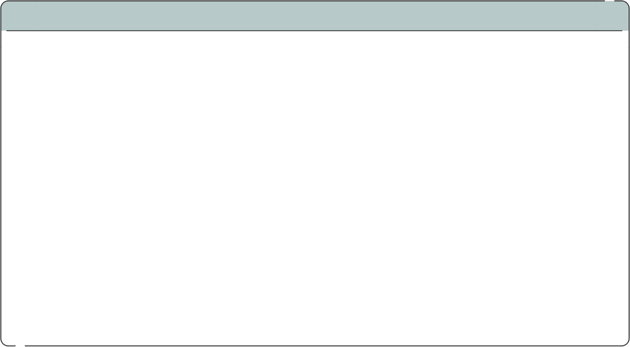
Ecole
13,14, 15주차 과제
경성대학교 소프트웨어학과 | 강동협 | 2021563001

Slide 2
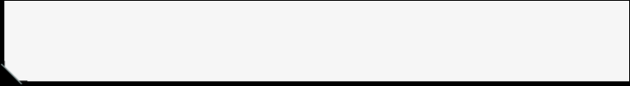
Ecole
contents
01
정수를 1로 만들기
06
다리 놓기
1463
조합 알아보기
02
최소 공통 조상 구하기 1
07
순열의 순서 구하기
최소 공통 조상
조합 알아보기
03
최소 공통 조상 구하기 2
08
사전 찾기
최소 공통 조상
조합 알아보기
04
이항계수 구하기 1
순열의 순서 구하기
09
조합 알아보기
조합 알아보기
05
이항계수 구하기 2
선분 방향 구하기
9
조합 알아보기
11758

Slide 3

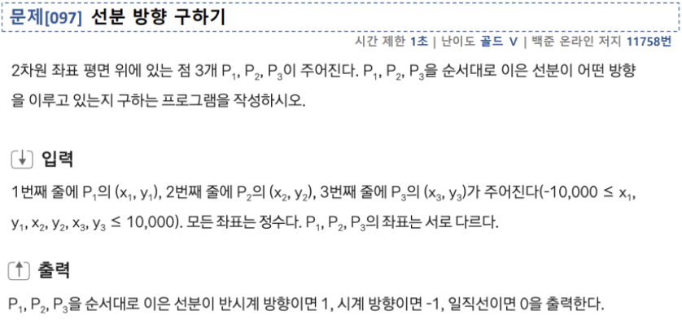
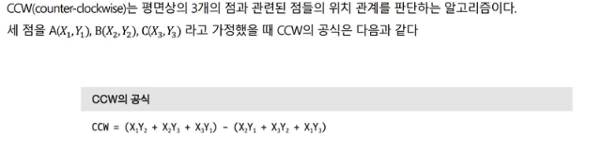
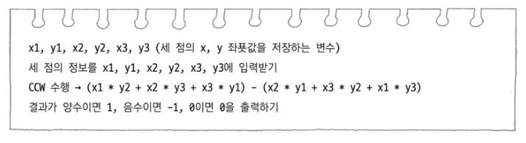
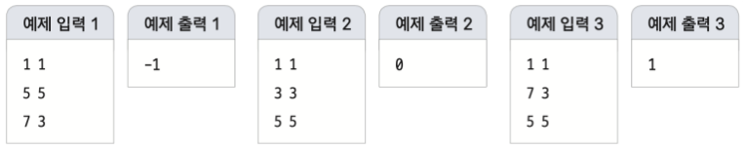
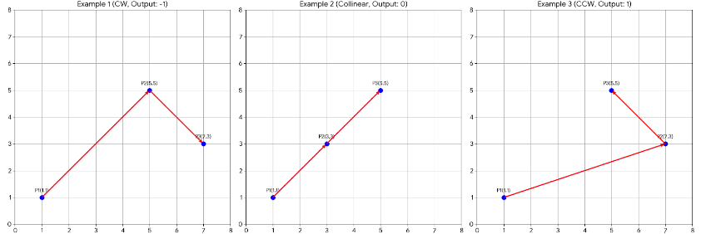
9
선분 방향 구하기

Slide 4
9
Python
import sys # 세 점의 좌표를 입력받습니다. x1, y1 = map(int, sys.stdin.readline().split()) x2, y2 = map(int, sys.stdin.readline().split()) x3, y3 = map(int, sys.stdin.readline().split()) # CCW 공식을 이용해 외적 값을 계산합니다. cross_product = (x1 * y2 + x2 * y3 + x3 * y1) - (x2 * y1 + x3 * y2 + x1 * y3) # 외적 값의 부호에 따라 결과를 출력합니다. if cross_product > 0: # 양수이면 반시계 방향 print(1) elif cross_product < 0: # 음수이면 시계 방향 print(-1) else: # 0이면 일직선 print(0)

Slide 5
9
Java
import java.io.BufferedReader; import java.io.InputStreamReader; import java.io.IOException; import java.util.StringTokenizer; public class Main { public static void main(String[] args) throws IOException { BufferedReader br = new BufferedReader(new InputStreamReader(System.in)); StringTokenizer st;
// 세 점의 좌표를 입력받습니다. st = new StringTokenizer(br.readLine()); long x1 = Long.parseLong(st.nextToken()); long y1 = Long.parseLong(st.nextToken()); st = new StringTokenizer(br.readLine()); long x2 = Long.parseLong(st.nextToken()); long y2 = Long.parseLong(st.nextToken()); st = new StringTokenizer(br.readLine()); long x3 = Long.parseLong(st.nextToken()); long y3 = Long.parseLong(st.nextToken());
// CCW 공식을 이용해 외적 값을 계산합니다. // 좌표의 범위가 최대 10,000이므로, 곱셈 과정에서 int 범위를 넘을 수 있어 long을 사용합니다. long cross_product = (x1 * y2 + x2 * y3 + x3 * y1) - (x2 * y1 + x3 * y2 + x1 * y3); // 외적 값의 부호에 따라 결과를 출력합니다. if (cross_product > 0) { System.out.println(1); } else if (cross_product < 0) { System.out.println(-1); } else { System.out.println(0); } } }

Slide 6
9
JavaScript
const fs = require('fs'); const input = fs.readFileSync('/dev/stdin').toString().trim().split('\n'); // 입력을 읽어와 줄바꿈을 기준으로 나눕니다. const [x1, y1] = input[0].split(' ').map(Number); const [x2, y2] = input[1].split(' ').map(Number); const [x3, y3] = input[2].split(' ').map(Number); // 3줄에 걸쳐 들어오는 각 점의 좌표를 파싱하여 변수에 할당합니다. const result = (x1 * y2 + x2 * y3 + x3 * y1) - (x2 * y1 + x3 * y2 + x1 * y3); // CCW(외적) 공식을 사용하여 값을 계산합니다. // (x좌표 * 다음 y좌표)의 합에서 (y좌표 * 다음 x좌표)의 합을 뺍니다.
if (result > 0) { console.log(1); // 계산 결과가 양수이면 반시계 방향(Counter Clockwise)입니다. } else if (result < 0) { console.log(-1); // 계산 결과가 음수이면 시계 방향(Clockwise)입니다. } else { console.log(0); // 계산 결과가 0이면 세 점은 일직선 위에 있습니다. }

